Slide 1
Digitalna elektronika
0. Uvod

Slide 2
Osnovne informacije
Departman za tehničko-tehnološke nauke
Studijski programi:
Računarska tehnika, Softversko inženjerstvo
2. godina, obavezni predmet, fond časova (2+2+1)
Stranica predmeta: moodle.np.ac.rs
Svi materijali, obaveštenja i rezultati se postavljaju na stranicu predmeta!
Online nastava: Cisco Webex, po potrebi

Slide 3
Nastavnici
Nastavnik: Doc. dr Irfan Fetahović
email: ifetahovic@np.ac.rs,
kabinet 508 (zgrada Univ.), 205 (nova zgrada)
Konsultacije: biće objavljeno na sajtu, kabinet 205, nova zgrada
Saradnik: Lejlija Memić, master el. i rač.
email: lmemic@np.ac.rs,
kabinet 204 (nova zgrada)

Slide 4
Sadržaj predmeta
Upoznavanje sa osnovama digitalne elektronike, od elektronskih komponenti, preko osnovnih logičkih kola do složenih digitalnih kola
TEME
Poluprovodnici. Dioda. Dioda u implusnom režimu rada
Bipolarni (BJT) trazistor. BJT u impulsnom režimu rada. MOSFET trazistor

Slide 5
Sadržaj predmeta (2)
Osnovna logička kola. Osobine i realizacija
Kombinaciona kola. Analiza i sinteza kombinacionih kola. Kombinacioni moduli. Koderi, dekoderi, multiplekseri i demultiplekseri
Sekvencijalna kola. Standardni sekvencijalni moduli. Leč i flip flop. Registri. Brojači. Analiza i sinteza sekvencijalnih mreža

Slide 6
Sadržaj predmeta (3)
Uvod u projektovanje digitalnih sistema
Monostabilni i astabilni multivibratori
Komparatori i aritmetička kola
Programabilne komponente. Memorije
AD i DA konverzija
Uvod u arhitekturu računara
Priprema za ispit

Slide 7
Laboratorijske vežbe
Laboratorijske vežbe nisu obavezne, ali se poeni ne mogu nadoknaditi
Student je dužan da se pripremi za izradu odgovarajuće vežbe
Na kraju svake vežbe student predaje izveštaj predmetnom nastavniku/saradniku i odgovara na pitanja
Rade se u laboratoriji za elektroniku (508)
Praktikum za laboratorijse vežbe

Slide 8
Ispit
Ispit se polaže pismeno
Može se polagati na dva načina: parcijalno i integralno
Na početku završnog ispita student se opredeljuje kako će da polaže ispit

Slide 9
Ispit – parcijalno polaganje
  aktivnost na predavanjima (5)
  lab vežbe (10)
  kolokvijum (40)
  završni ispit (50)
Kolokvijum se polaže pismeno na sredini semestra
Na završnom ispitu student radi pitanja i zadatke koji se odnose na gradivo posle kolokvijuma
Poeni: 5+10+40+50 = 105!

Slide 10
Ispit – integralno polaganje
Lab. vežbe (10) + Pismeni ispit (90) = 100
Preporuka – redovni učenje i parcijalno polaganje!

Slide 11
Literatura - teorija
Materijali sa predavanja
Branko Dokić, Digitalna elektronika, Akademska misao, 2012
S. Tešić, D. Vasiljević, Osnovi elektronike, Građevinska knjiga, Beograd, 2009
Miodrag Popović, Osnovi elektronike, elektronsko izdanje, ETF Beograd 2006
M. Popović, D. Živković, Impulsna i digitalna elektronika, Akademska misao, Beograd
John F. Wakerly, Digital Design: Principles and Practice

Slide 12
Literatura - vežbe
Materijali sa vežbi
Ivan Popović, Digitalna elektronika – zbornik rešenih problema, Akademska misao, 2006
Vladimir Rajović, Lazar Karbunar, Milan Ponjavić, Zbirka rešenih zadataka iz osnova digitalne elektronike, Akademska misao, 206

Slide 13
Osnovni pojmovi

Slide 14
Elektronika i mikroelektronika
Elektromagnetne pojave u kolima koja sadrže poluprovodničke komponente
Mikroelektronika – tehnologija konstrukcije integrisanih kola (IC) na poluprovodničkom čipu veoma malih dimenzija (reda veličine 100mm²)
Primer – mikroprocesor
Diskretna i integrisana tehnologija

Slide 15
Signali
Signali sadrže informacije o svetu koji nas okružuje
Konverzija u električni signal – senzori i pretvarači (transducers)
Frekvencijski spektar signala – Furijeova (Fourier) transformacija
Signal se predstavlja kao suma sinusnih (ili kosinusnih) signala različitih frekvencija
Frekvencije se predstavljaju kao umnožci osnovne frekvencije

Slide 16
Signali (2)
Glavni delovi spektra svakog signala su obično ograničeni na relativno malom segmentu
Telefonski signal od 20Hz do 4-5kHz
Audio signal 20 Hz do 20 kHz
Video signal (analogni) 0 MHz do 4.5 MHz

Slide 17
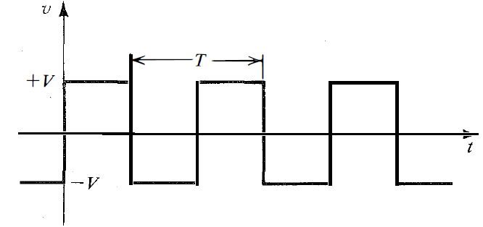
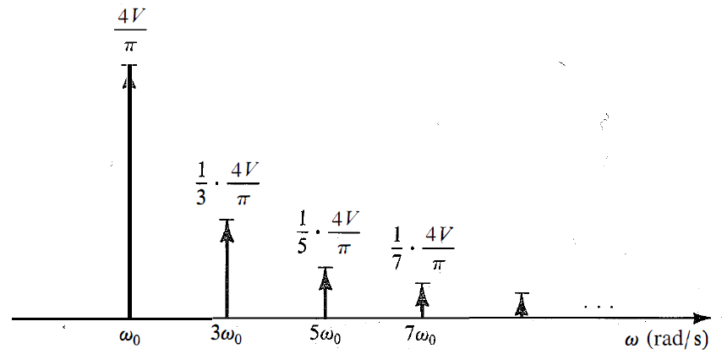

Slide 18
Analogni i digitalni signali
Naziv analogni potiče od činjenice da je signal analogan fizičkom signalu koji predstavlja
Amplituda analognog signala može da kontinualno varira u toku vremena (da uzme bilo koju vrednost od beskonačno mnogo vrednosti)
Većina signala oko nas su analogni
Analogna kola

Slide 19
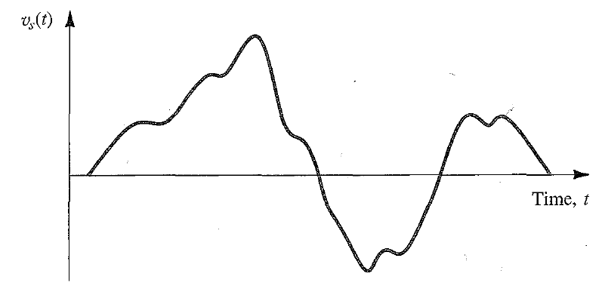

Slide 20
Analogni i digitalni signali (2)
Digitalni signal – u svakom trenutku može da uzme vrednost iz konačnog skupa vrednosti (brojeva)
Signal se predstavlja kao sekvenca brojeva, gde svaki broj predstavlja vrednost signala u datom trenutku
Konverzija iz analognog u digitalni signal (analog to digital conversion, AD)
Konverzija iz digitalnog u analogni signal (digital to analog conversion, DA)

Slide 21
AD konverzija (princip)
U jednakim vremenskim intervali se mere vrednosti signala (odabiranje, semplovanje)
Teorema o semplovanju (Nyquistov kriterijum)
Na slici b je predstavljen signal a u smislu njegov odbiraka (semplova)
Signal b je definisan samo preko njegovih semplova, on više nije kontinualna funkcija vremena, već diskretna funkcija vremena
On je i dalje analogan, jer odbirci mogu da uzmu vrednosti iz kontinualnog opsega

Slide 22
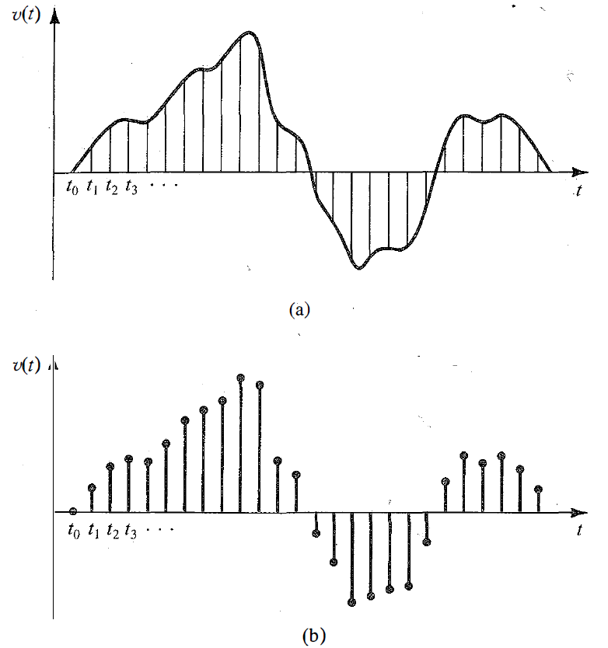

Slide 23
AD konverzija (princip) 2
Ako se vrednost svakog signala sa slike b predstavi kao broj sa konačnim brojem cifara, onda amplitude više neće biti kontunualne
Ovo se zova kvantizacija, diskretizacija ili digitalizacija
Rezultujući digitalni signal je sekvenca brojeva koje predstavljaju vrednosti sukcesivnih odbiraka signala
Izbor brojnog sistema (često binarni)

Slide 24
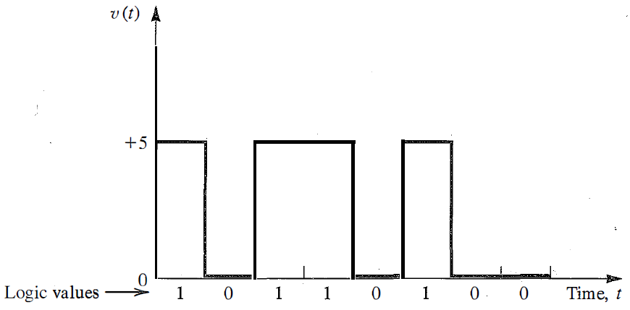
Binarna predstava
Najprostiji, najjednostavnija digitalna kola
Svaka cifra 0 ili 1, što zahteva samo dva naponska nivoa, visoki i niski

Slide 25
Rešavanje električnih kola
Omov zakon
Kirhofovi zakoni
Naponski i strujni razdelnik
Metoda potencijala čvorova
Teorema superpozicije
Tevenenova (i Nortonova) teorema

Slide 26
Kola sa kondenzatorima
Analiza u vremenskom domenu
Prelazni i ustaljeni režim
Punjenje i pražnjenje kondenzatora
  Pojednostavljena jednačina
Vremenska konstanta
Parazitne kapacitivnosti

